Slide 1
Наши улицы – наши герои
Их именами названы улицы Казани
Виртуальная выставка – экскурсия
ИБЦ МБОУ «Лицей №78 «Фарватер» Приволжского района г. Казани

Slide 2
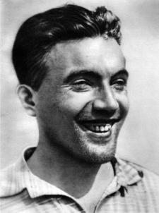
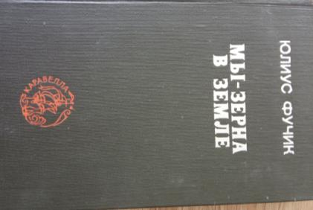

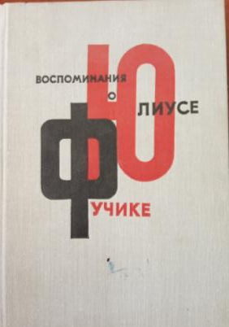


Юлиус Фучик

Slide 3
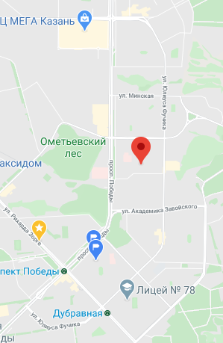
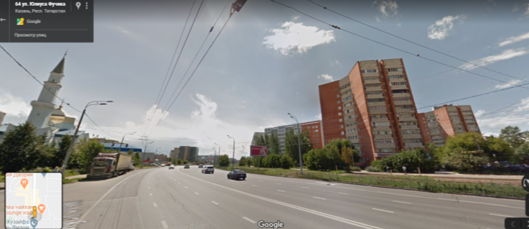
Юлиус Фучик

Slide 4
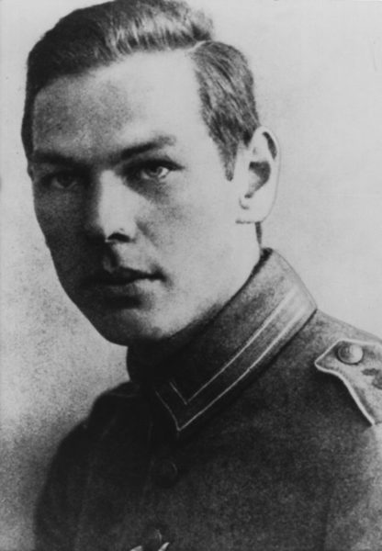







Рихард Зорге

Slide 5
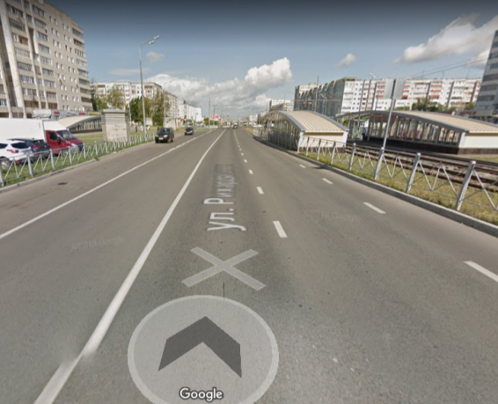
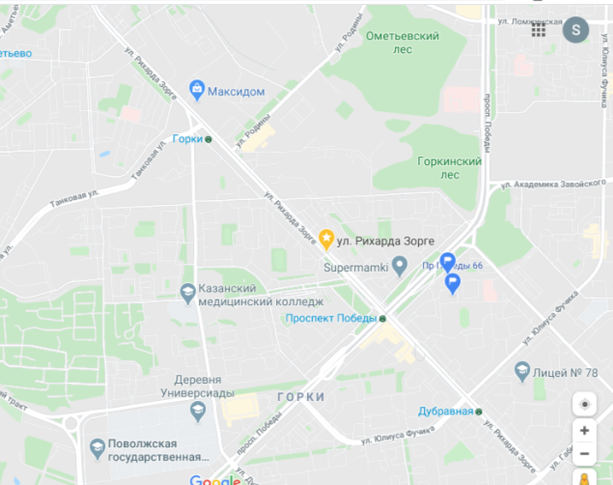
Рихард Зорге

Slide 6
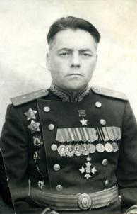



Гани Сафиуллин

Slide 7
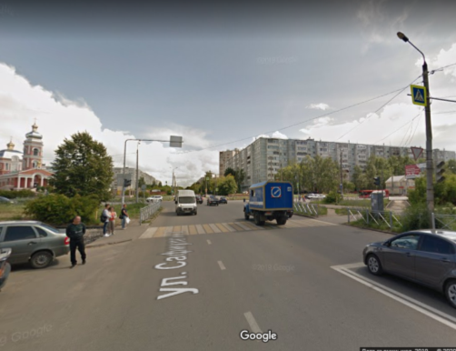
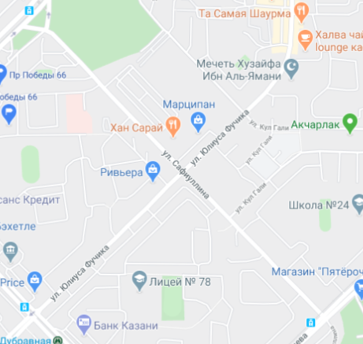
Гани Сафиуллин

Slide 8
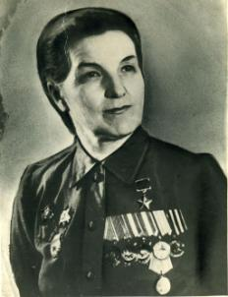



Магуба Сыртланова

Slide 9
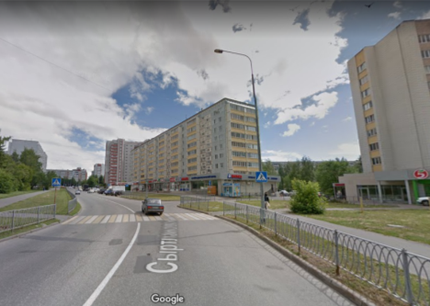
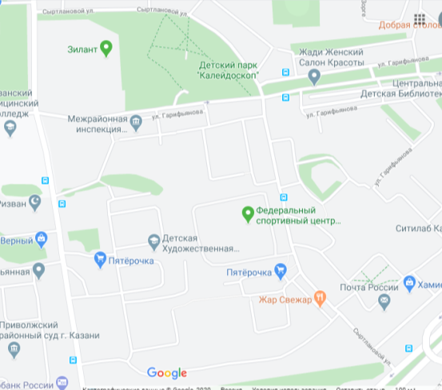
Магуба Сыртланова

Slide 10
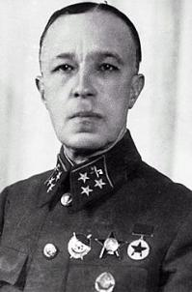


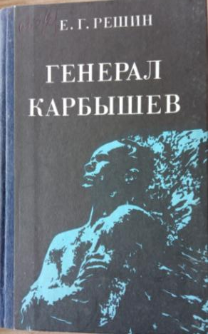
Дмитрий Карбышев

Slide 11
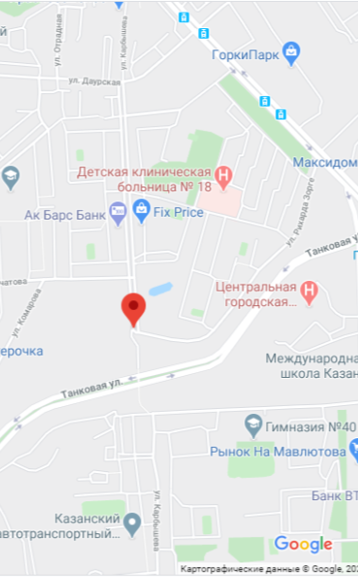
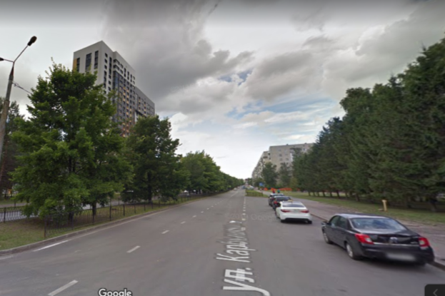
Дмитрий Карбышев

Slide 12
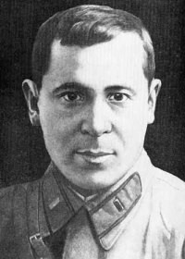


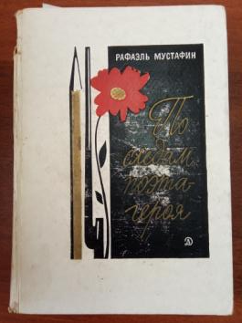
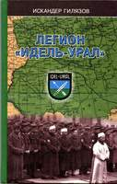


Муса Джалиль

Slide 13
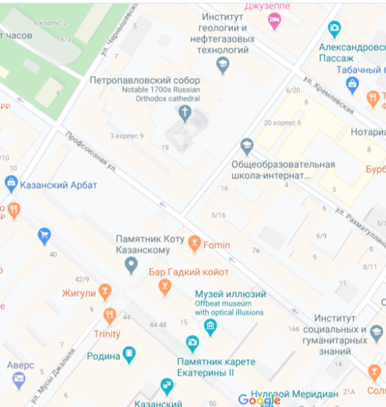
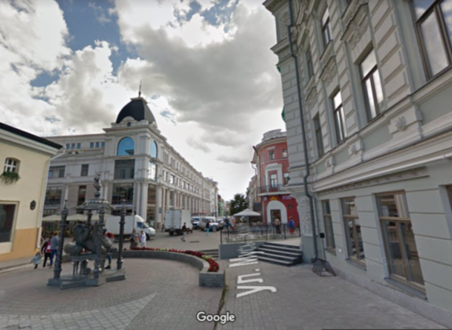
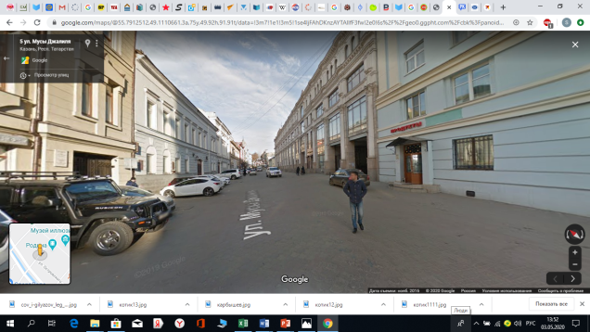
Муса Джалиль

Slide 14
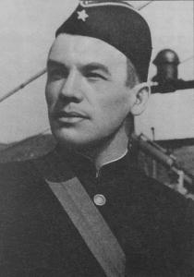


Николай Столбов

Slide 15
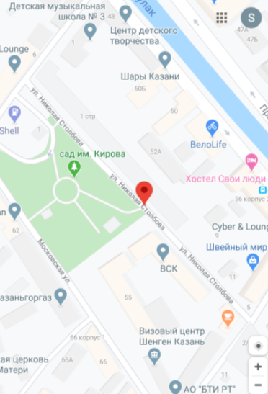
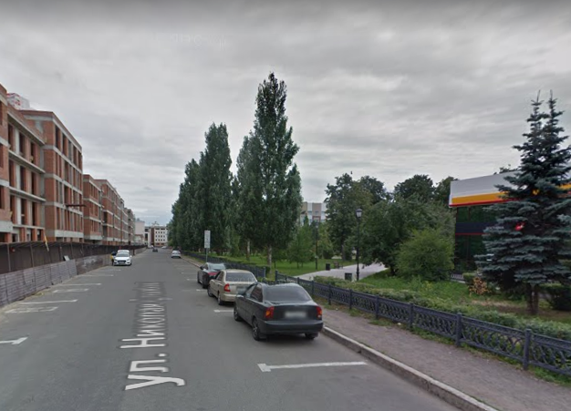
Николай Столбов

Slide 16
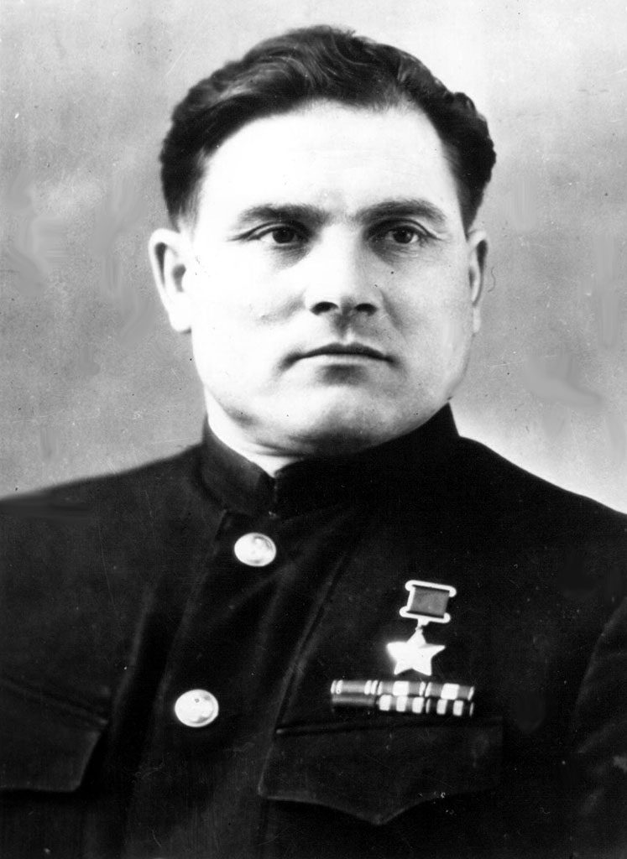


Михаил Девятаев

Slide 17
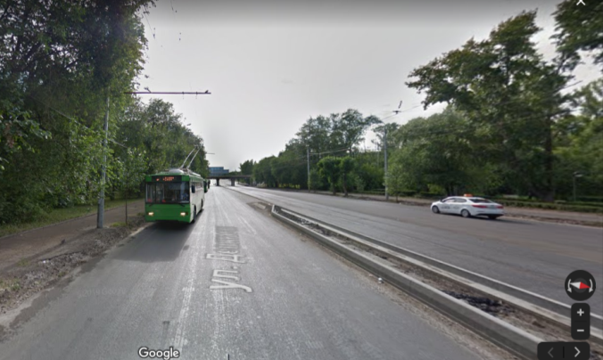
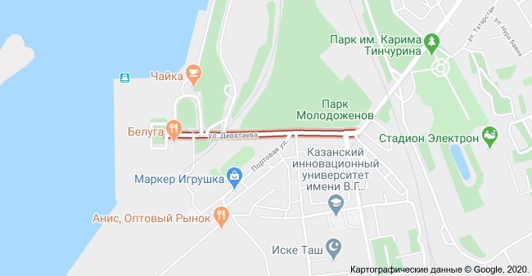
Михаил Девятаев

Slide 18
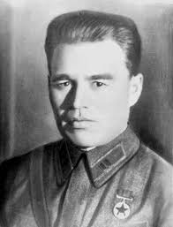
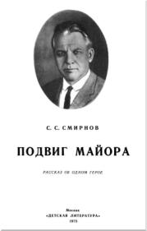



Петр Гаврилов

Slide 19
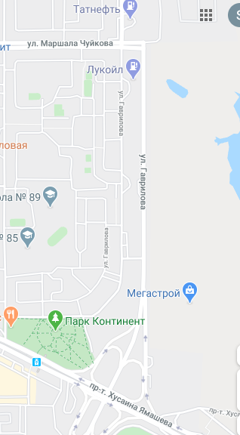
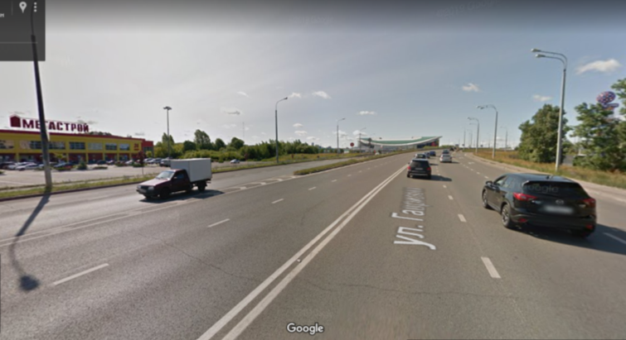
Петр Гаврилов

Slide 20
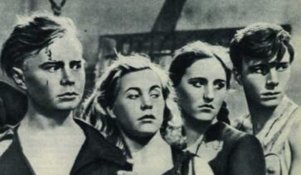
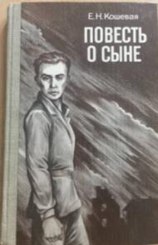

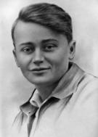
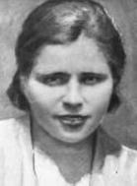
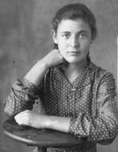
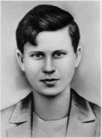
Молодогвардейцы
Олег Кошевой
Любовь Шевцова
Ульяна Громова
Сергей Тюленин

Slide 21
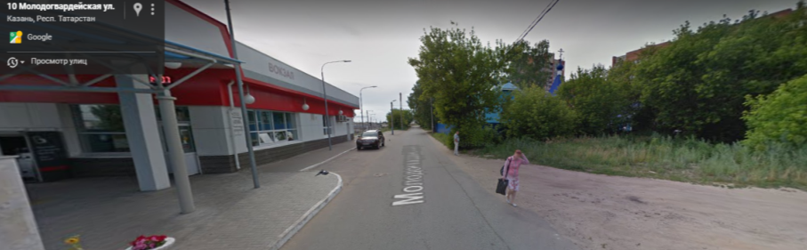
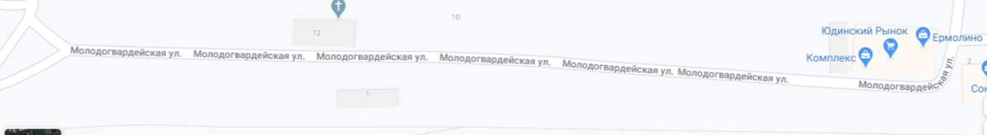
Молодогвардейцы

Slide 22


Олег Кошевой

Slide 23
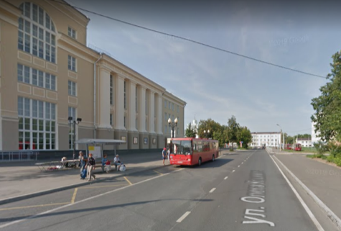
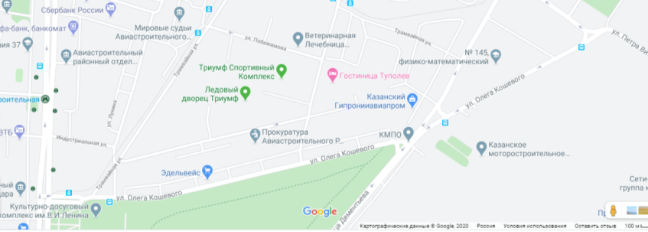
Олег Кошевой

Slide 24

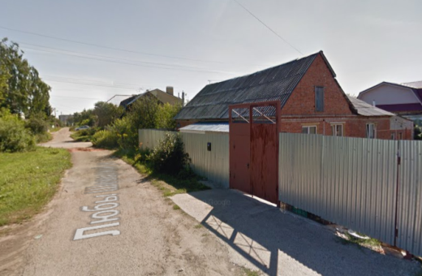
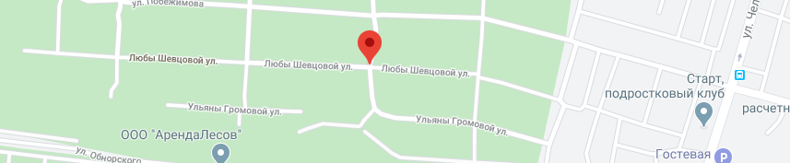
Любовь Шевцова

Slide 25

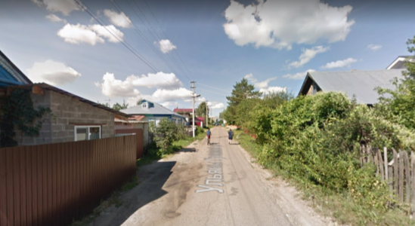
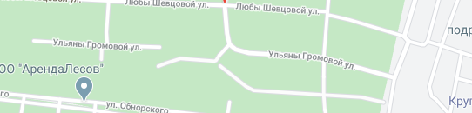
Ульяна Громова

Slide 26

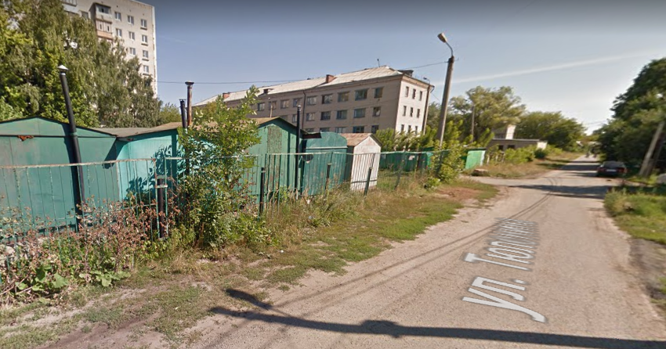
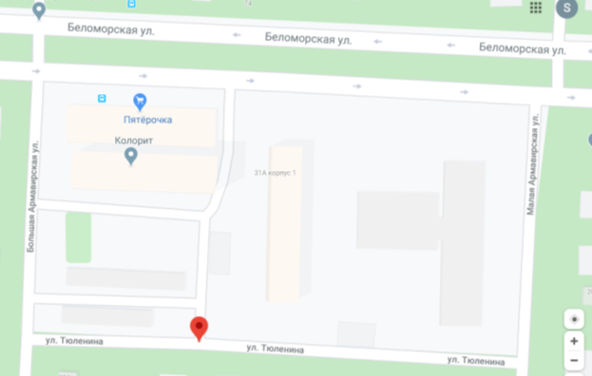
Сергей Тюленин

Slide 27





Зоя Космодемьянская

Slide 28


Зоя Космодемьянская

Slide 29






Лиза Чайкина

Slide 30


Лиза Чайкина

Slide 31




Володя Дубинин

Slide 32


Володя Дубинин

Slide 33







Валентин Котик

Slide 34


Валентин Котик

Slide 35
Список использованной литературы:
Амиров К., Ахметзянова Р., Вениаминов Р. «Казанских улиц имена»-Казань, ЦИТ, 2008
Белокопытов В.,Шевченко Н. «Их именами названы улицы Казани» – Казань, ТКИ, 1972
«Казань: где эта улица, где этот дом?» сост. К.Ф.Амиров, Казань, 1995
https://www.kazan.kp.ru/daily/26526.7/3543299/
https://ieml.ru/maps/
https://prokazan.ru/news/view/125388
https://inde.io/article/10940-imeni-rozy-pochemu-v-kazani-v-chest-zhenschin-nazvano-vsego-18-ulits

